Slide 1

MEMORIA ECONÓMICA 2023

Slide 2
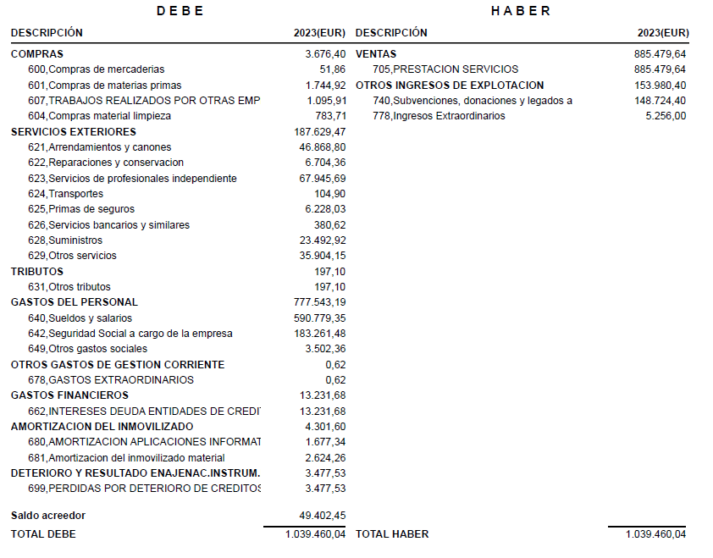
CUENTA DE PÉRDIDAS Y GANANCIAS 2023

Slide 3
GASTOS 2023

Slide 4
INGRESOS 2023
INGRESOS 2023 | 1.039.460,04 € | 100%

Slide 5
RESULTADO AÑO 2023
 | Resultado 2023
GASTOS | 990.057,59 €
INGRESOS | 1.039.460,04 €
RESULTADO (GANANCIAS) | 49.402,45 €

Slide 6
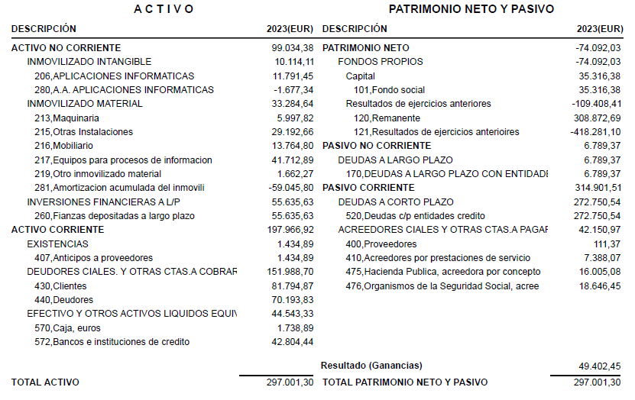
BALANCE 2023

Slide 7
BALANCE DE SITUACIÓN (SITUACIÓN PATRIMONIAL DE LA ASOCIACIÓN A 31/12/2023)
ACTIVO
PASIVO

Slide 9
PREVISIÓN 2024

Slide 10
ESTIMACIÓN DE GASTOS 2024

Slide 11
PREVISIÓN DE INGRESOS 2024

Slide 12
PRESUPUESTO AÑO 2024
 | Previsión 2024
GASTOS | 1.020.400,00 €
INGRESOS | 1.029.400,00 €
RESULTADO | 9.000,00 €

Slide 13

MUCHAS GRACIAS.

